Slide 1
14 处理事件（DOM event）
霍梅梅
办公室：理工楼4 – 423
Tel：13867480812
（580812）
email:huomm@zucc.edu.cn

Slide 2
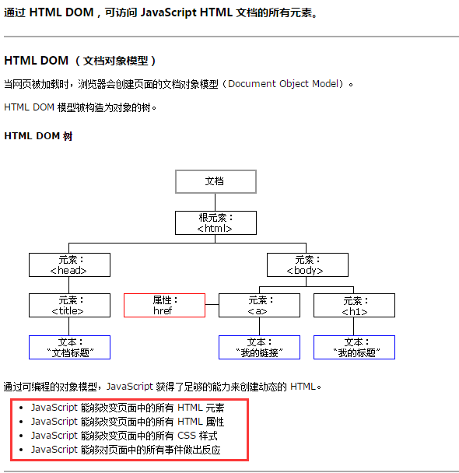
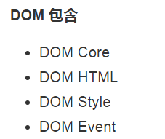
DOM
允许程序和脚本动态地访问和更新文档的内容、结构和样式。

Slide 3
DOM事件
事件注册
事件流（事件传播）
事件代理
事件对象
事件分类

Slide 4
DOM 事件
HTML DOM 使JavaScript 有能力对 HTML 事件做出反应。（例如，点击 DOM 元素，键盘被按，输入框输入内容以及页面加载完毕等）

Slide 5
事件注册
EventTarget接口
  DOM的事件操作（监听和触发），都定义在EventTarget接口。Element节点、document节点和window对象，都部署了这个接口。
  EventTarget接口的三个方法：
    addEventListener：绑定事件的监听函数
    removeEventListener：移除事件的监听函数
    dispatchEvent：触发事件

Slide 6
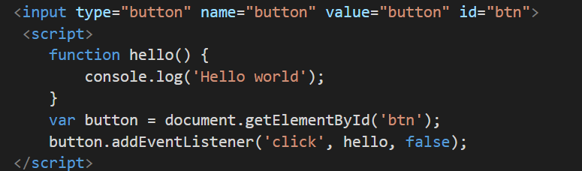
addEventListener()：示例testevent1.html
type：事件名称，大小写敏感。
listener：监听函数。事件发生时，会调用该监听函数。
useCapture：布尔值，表示监听函数是否在捕获阶段（capture）触发，默认为false（监听函数只在冒泡阶段被触发）。老式浏览器规定该参数必写，较新版本的浏览器允许该参数可选。为了保持兼容，建议总是写上该参数。

Slide 7
removeEventListener()
移除事件注册
示例：book3.html

Slide 8
dispatchEvent()
dispatchEvent方法在当前节点上触发指定事件，从而触发监听函数的执行。
该方法返回一个布尔值，只要有一个监听函数调用了Event.preventDefault()，则返回值为false，否则为true。
示例：testevent2.html

Slide 9
监听函数
监听函数（listener）是事件发生时，程序所要执行的函数。它是事件驱动编程模式的主要编程方式。
DOM提供三种方法，可以用来为事件绑定监听函数
  HTML标签的on-属性
  Element节点的事件属性
  addEventListener方法

Slide 10
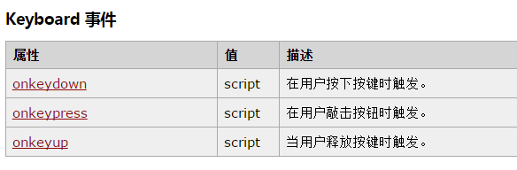
监听函数
HTML标签的on-属性
  HTML语言允许在元素标签的属性中，直接定义某些事件的监听代码。
  http://www.w3school.com.cn/tags/html_ref_eventattributes.asp
    Window 事件属性
    Form 事件
    Keyboard 事件
    Mouse 事件
示例：testevent3.html

Slide 11
监听函数
Element节点的事件属性
示例：testevent4.html

Slide 12
监听函数
addEventListener方法
  可以针对同一个事件，添加多个监听函数。
  能够指定在哪个阶段（捕获阶段还是冒泡阶段）触发回监听函数。
  除了DOM节点，还可以部署在window、XMLHttpRequest等对象上面，等于统一了整个JavaScript的监听函数接口。
示例：book1.html, testevent1.html

Slide 13
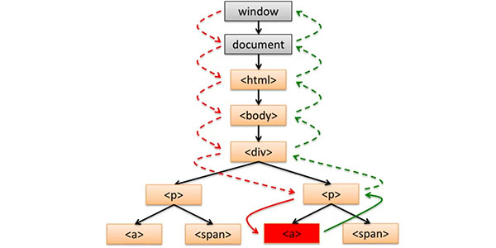
事件流（https://www.w3.org/TR/uievents/#conf-author-tools）
一个 DOM 事件可以分为捕获过程、触发过程、冒泡过程。 DOM 事件流为 DOM 事件的处理及执行的过程。下面以一个<a>元素被点击为例。

Slide 14
事件流（事件传播）
[红虚线]Capture Phase（事件捕获过程）当 DOM 事件发生时，它会从window节点一路跑下去直到触发事件元素的父节点为止，去捕获触发事件的元素。
[红绿实线]Target Phase（事件触发过程）当事件被捕获之后就开始执行事件绑定的代码
[绿虚线]Bubble Phase（冒泡过程）当事件代码执行完毕后，浏览器会从触发事件元素的父节点开始一直冒泡到window元素（即元素的祖先元素也会触发这个元素所触发的事件）
这种三阶段的传播模型，会使得一个事件在多个节点上触发。

Slide 15
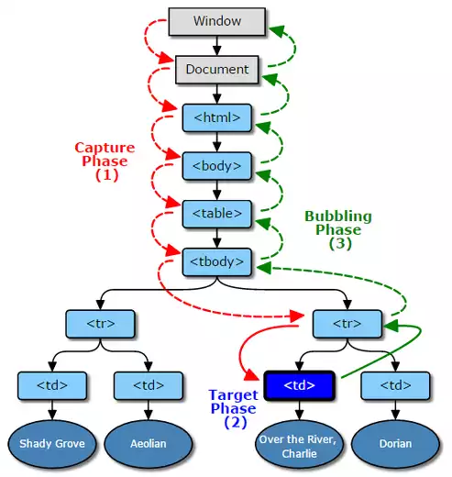
示例：testevent5.html testevent6.html
如果有一个支持三个阶段的事件，它一定在触发时遵循下面的顺序：
Capture -> Target -> Bubbling
其为同一节点添加了同一阶段
的多个事件，那执行顺序如何
呢？ 早期并没有规范定义，
DOM 3 中规范已经明确规定
同一节点同一阶段的事件应
按照注册函数的顺序执行。

Slide 16
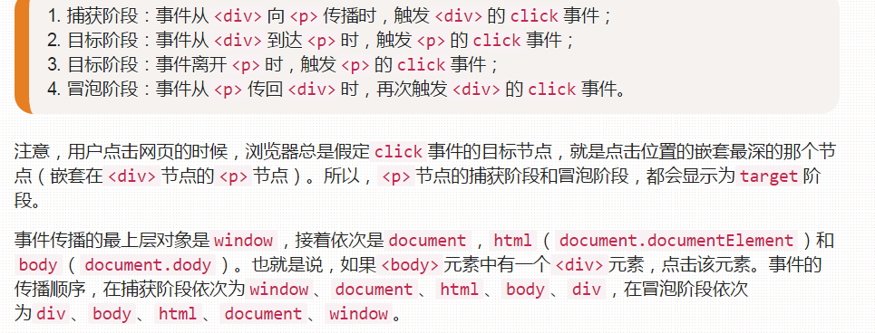

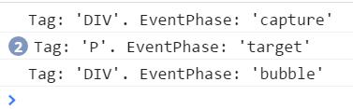
testevent5.html

Slide 17
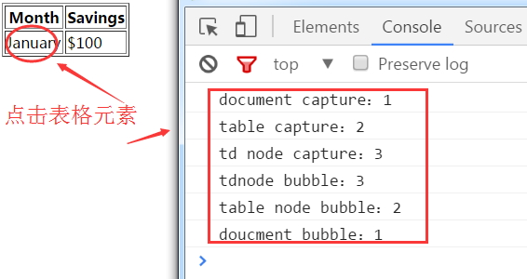
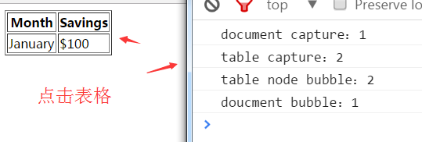
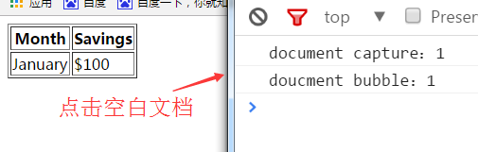
testevent6.html

Slide 18
事件代理
由于事件会在冒泡阶段向上传播到父节点，因此可以把子节点的监听函数定义在父节点上，由父节点的监听函数统一处理多个子元素的事件。这种方法叫做事件的代理（delegation）。
示例：testevent7.html

Slide 19
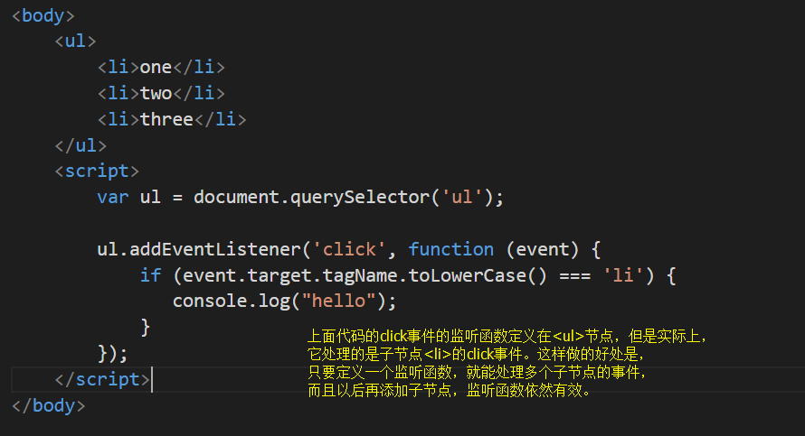
事件代理

Slide 20
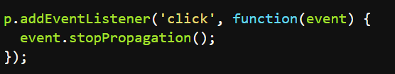
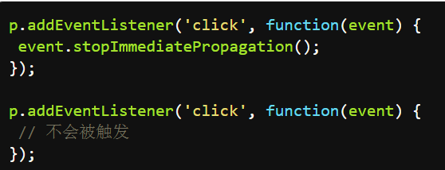
阻止事件传播（book5,book6.html）
stopPropagation方法
  stopPropagation方法只会阻止当前监听函数的传播
stopImmediatePropagation方法
  不再触发同一个节点上同一个类型事件的监听函数

Slide 21
阻止事件的默认行为
preventDefault方法
示例：book7.html

Slide 22
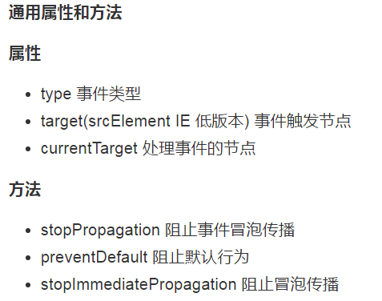
Event对象
事件发生以后，会生成一个事件对象，作为参数传给监听函数。浏览器原生提供一个Event对象，所有的事件都是这个对象的实例，或者说继承了Event.prototype对象。

Slide 23
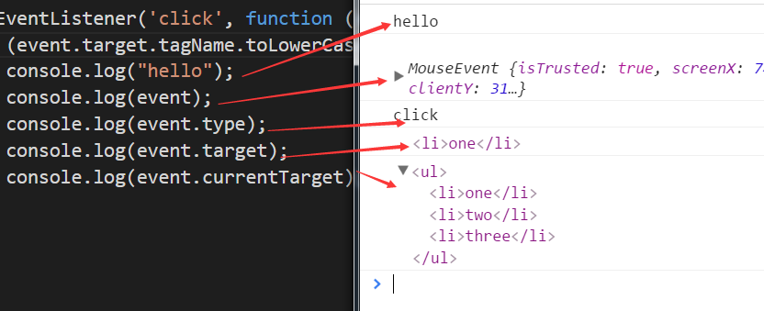
Event对象
示例：testevent7.html

Slide 24
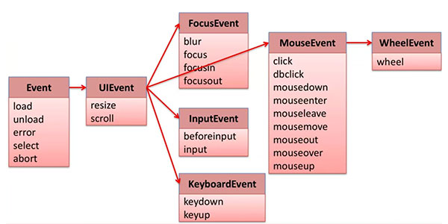
事件分类

Slide 25
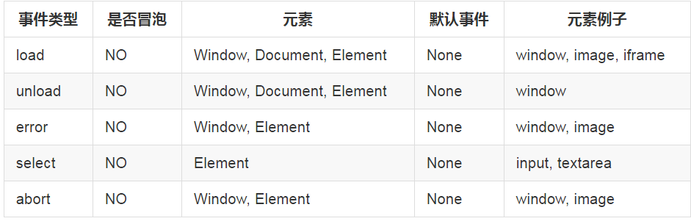
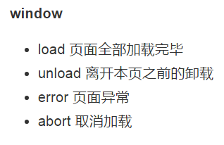
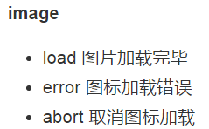

Slide 26
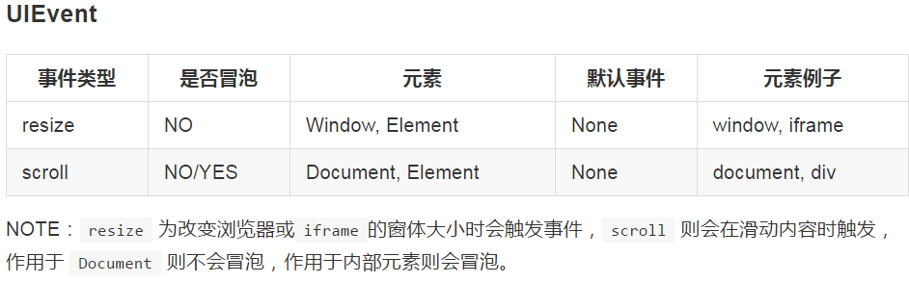

Slide 27
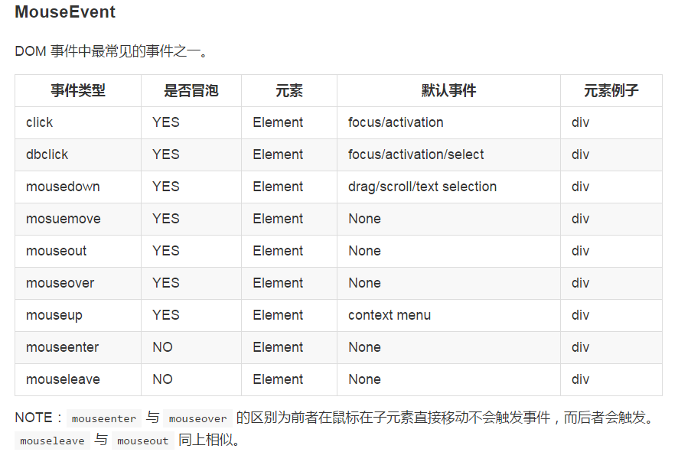

Slide 28
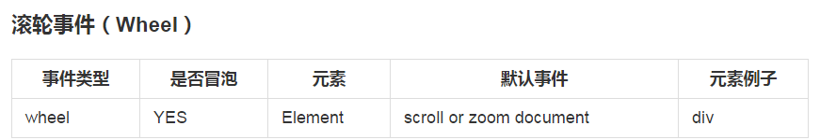

Slide 29
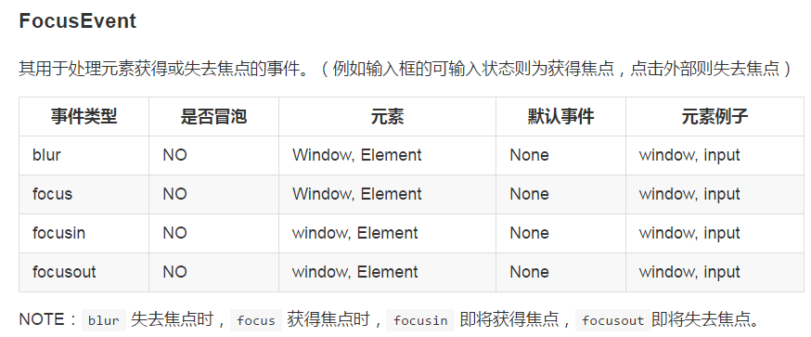

Slide 30
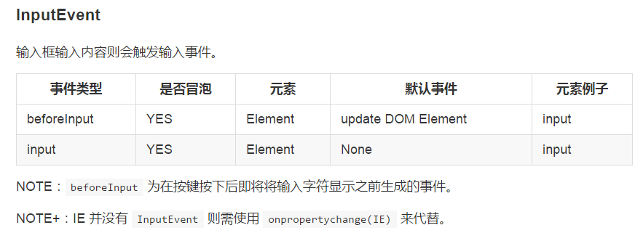

Slide 31
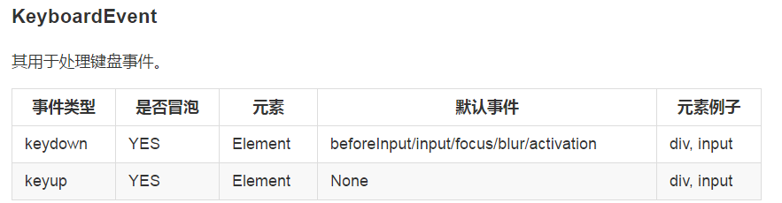

Slide 32
事件举例
book8-boo15.html

Slide 33
教材内容14章
14.1-2 事件注册、反注册、事件与DOM节点
14.3 事件对象event
14.4 事件传播
14.5 事件默认动作
14.6-14.11 按键、鼠标、滚动、焦点、加载事件
14.12 HTML5的Web Worker 脚本多线程
14.13 setTimeout与clearTimeout、setInterval与clearInterval。

Slide 34
DOM小结
允许程序和脚本动态地访问和更新文档的内容、结构和样式。

Slide 35
参考阅读
JavaScript编程精解 （教材）第14章
JavaScript DOM编程艺术(第2版)

